Slide 1
Dzień Informacyjny 3. Programu Zdrowie Warszawa, 28 maja 2019
Finansowanie badań medycznych w ostatnich konkursach programu Horyzontu 2020
Ewa Szkiłądź
Koordynator priorytetu Zdrowie
Krajowy Punkt Kontaktowy Programów Badawczych UE Instytut Podstawowych Problemów Techniki PAN
www.kpk.gov.pl
W niniejszej prezentacji wykorzystano materiały udostępnione m.in. przez KE i/lub Ministerstwa oraz Agendy RP

Slide 2
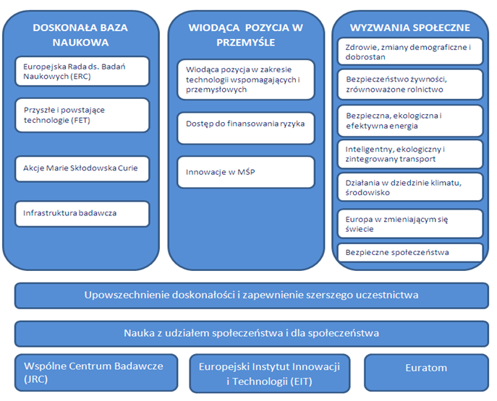
Program Horyzont 2020 (2014 – 2020)
Horyzont 2020 - największy w historii program finansowania badań naukowych i innowacji w Unii Europejskiej
7,4 mld€
~80 miliardów Euro na 7 lat

Slide 3
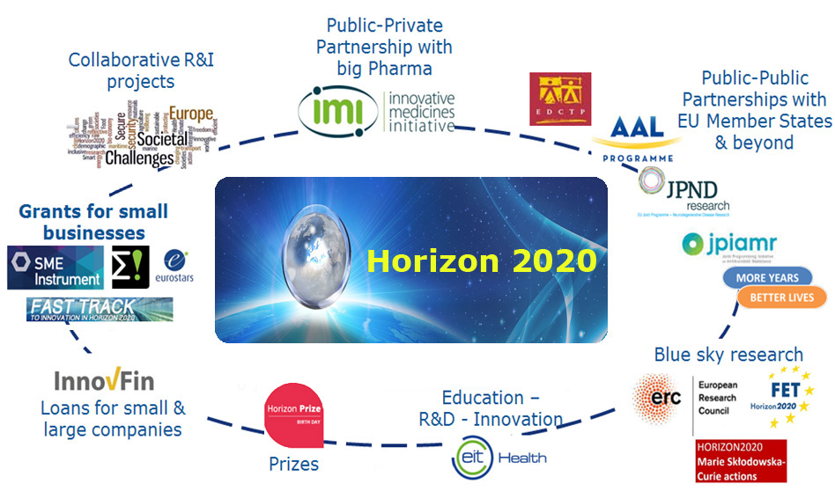
Finansowanie nauk medycznych w H2020

Slide 4
Jak uczestniczyć
Projekty badawcze realizowane przez konsorcja złożone z co najmniej 3 partnerów z 3 różnych państw członkowskich UE i/lub państw stowarzyszonych
Finansowanie:
Instytucje z krajów członkowskich i stowarzyszonych (np. Niemcy, Polska, Litwa)
Instytucje z tzw. krajów trzecich o niskim dochodzie (np. Chile, Uganda)
ALE partnerzy z USA finansowani w wyzwaniu ZDROWIE
Najlepsze projekty są wybierane w drodze konkursowej, a ich jakość będzie oceniana przez niezależnych ekspertów wybieranych z Bazy Ekspertów (KE)
Aplikowanie:
Jednoetapowe (pełny wniosek – 70 str.)
Dwuetapowe (1. etap – skrócony wniosek – 10 str.; 2. etap – pełny wniosek)
Jeden projekt – jeden system finansowania
Max. 100% całkowitych kosztów kwalifikowalnych (poza działaniami ukierunkowanymi na wdrożenia - 70%)
Koszty pośrednie – 25%

Slide 5
Temat konkursowy
identyfikator i tytuł
wyzwanie/problem
zakres projektu, zadania
budżet projektu
oczekiwane rezultaty
rodzaj projektu
SC1-BHC-30-2019: Towards risk-based screening strategies for non-communicable diseases
Specific Challenge: Prevention and early detection continue to represent areas where effective strategies have the potential to generate major impacts. Effective screening may result in earlier disease detection which provides possibilities for more effective treatments, better disease control and care. It can diminish the disease burden and the costs of healthcare systems. Personalised medicine and health digitalisation provide new opportunities to improve targeted screening interventions through the identification of subpopulations at high risk of developing a disease.
Scope: Proposals should develop new or refined, targeted population-based screening interventions aiming at identifying populations or groups at high risk of developing disease. Stratification by health risk factors and determinants, such as (epi)genetic, exposomic, socio-economic, sex and gender, geographic, immunological, environmental, behavioural, occupational, cultural, and lifestyle habits should be addressed. Strategies may include the use of markers and digital applications.
The risk-adapted screening interventions should demonstrate a high level of accuracy, clinical value, cost-effectiveness, acceptability and the potential to be taken up by healthcare systems. Health inequities and ethics should be considered. Proposals should aim at providing sufficient evidence for health care systems implementation.
The Commission considers that proposals requesting a contribution from the EU of between EUR 4 and 6 million would allow this specific challenge to be addressed appropriately. Nonetheless, this does not preclude submission and selection of proposals requesting other amounts.
Expected Impact:
Established risk-based screening strategies, which have demonstrated to be effective, affordable, acceptable to the population, cost-effective and suitable for implementation.
Demonstrated potential to improve health outcomes and equity across Europe.
Type of Action: Research and Innovation action
The conditions related to this topic are provided at the end of this call and in the General Annexes.

Slide 6
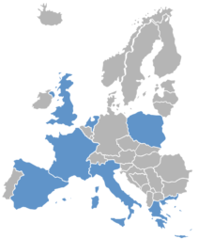
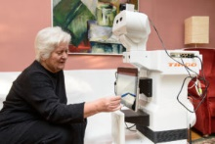
ENRICHME – przykład projektu
Enabling Robot and assisted living environment for Independent Care and Health Monitoring of the Elderly - Pomocny robot: samodzielne funkcjonowanie i zdrowie starszych osób.
Cel projektu: ocena możliwości wsparcia osób starszych z łagodnymi zaburzeniami pamięci w ich środowisku życia przez robota
Definiowanie preferencji i potrzeb u użytkowników w stosunku do robota (badania kwestionariuszowe i metoda grup fokusowych)
Stworzenie prototypu robota na podstawie wyników etapu 1
Testowanie robota w warunkach laboratorium AAL
Walidacja robota w środowisku zamieszkania osób starszych
(mieszkania chronione – UK, Grecja; mieszkania użytkowników – Polska)
Budżet projektu: 4 mln€
Czas trwania: 3 lata
9 partnerów z 7 krajów

Slide 7
Zdrowie - priorytetowe obszary badawcze na lata 2019 – 2020
Medycyna personalizowana
Innowacyjny przemysł medyczny
Choroby zakaźne
Wpływ środowiska na zdrowie
Innowacyjne systemy opieki zdrowotnej
Cyfrowa transformacja w medycynie
Big data i cyberbezpieczeństwo w medycynie

Slide 8
Konkurs ZDROWIE 2020

Slide 9
Struktura konkursów 2020 r.
Konkurs „Lepsze zdrowie i opieka”
1.1 Medycyna personalizowana
1.2 Innowacyjny przemysł medyczny
1.3 Choroby zakaźne
1.4 Innowacyjne systemy opieki zdrowotnej
1.5 Wpływ środowiska na zdrowie
1.6 Wkład do konkursu „Cyfrowa transformacja w medycynie i opiece”
Budżet 2020:
429 mln€
Konkurs „Cyfrowa transformacja w medycynie i opiece”
Konkurs „Big data i cyberbezpieczeństwo w medycynie”
Budżet
2020:
85 mln€
Budżet 2020:
139 mln€

Slide 10
Informacje o konkursie Zdrowie 2020
Ogłoszenie konkursów: czerwiec/lipiec 2019
Terminy składania wniosków:
Dwuetapowy: 1. etap – 24 września 2019
2. etap – 7 kwietnia 2020
Jednoetapowy: 7 kwietnia 2020
22 kwietnia 2020

Slide 11
Konkurs „Lepsze zdrowie i opieka” – 2020 r.
1.1 Medycyna personalizowna
Digital diagnostics – Clinical decisions tools – Data
Narzędzia wspierające podejmowanie decyzji przez lekarzy, medycyna personalizowana (cyfrowa diagnostyka – bioinformatyka, biostatystyka, AI)
Opracowanie narzędzi, platform czy serwisów zbierających informacje np. diagnostyczne – efekt: dokładna ocena stanu zdrowia pacjenta. Integracja danych z różnych źródeł; testowanie w warunkach rzeczywistych.
Cel: poprawa jakości służby zdrowia poprzez lepszą diagnostykę i leczenie personalizowane
Typ projektu: działania badawczo-innowacyjne (RIA) Budżet projektu: 10-15 mln€

Slide 12
Konkurs „Lepsze zdrowie i opieka” – 2020 r.
1.1 Medycyna personalizowna
Support for low performing countries
Wsparcie dla organizacji (medycznych) z krajów „wiedening” pragnących przeprowadzić wewnętrzne reformy.
Cel: wzrost liczby instytucji „widening” wśród najlepszych światowych organizacji typu R&I oraz ich wzrost uczestnictwa w PR.
Typ projektu: działania koordynacyjne i wspierające (CSA) Budżet projektu: 1,5 – 2 mln€
ERA-NET: współpraca w obszarze badań nad rakiem
ERA-NET: współpraca w obszarze badań w dziedzinie chorób mózgu i układu nerwowego
Projekty typu ERA-NET: uczestniczą krajowe/regionalne agencje finansujące badania
Efekt: ogłaszanie wspólnych konkursów i finansowanie międzynarodowych projektów badawczych w danym obszarze. Uczestnicy finansowani przez agencje na zasadach krajowych.

Slide 13
Konkurs „Lepsze zdrowie i opieka” – 2020 r.
1.2 Innowacyjny przemysł medyczny
Clinical trials – Non Communicable diseases
Opracowanie nowych terapii (farmakologicznych i nie-farmakologicznych) lub poprawa istniejących; badania kliniczne.
Przeprowadzenie wczesnych badań klinicznych walidujących nowe lub ulepszone interwencje skierowane do pacjentów z chorobami niezakaźnymi (choroby rzadkie i medycyna regeneracyjna są wyłączone).
Cel: wartościowe interwencje do testowania w dalszych badaniach klinicznych
Typ projektu: działania badawczo-innowacyjne (RIA) Budżet projektu: 4– 6 mln€
Chemical safety assessment – Non-animal testing
Lepsze zrozumienie procesów biologicznych w celu dalszego rozwoju i wdrożenia rutynowego stosowania testów bez użycia zwierząt (narzędzia in-silico i bioinformatyczne w toksykologii)
Cel: komercyjne wykorzystanie testów
Typ projektu: działania badawczo-innowacyjne (RIA) Budżet projektu: 10– 20 mln€
dwuetapowy
Termin składania wniosków – wrzesień 2019

Slide 14
Konkurs „Lepsze zdrowie i opieka” – 2020 r.
1.3 Choroby zakaźne
Cancer prevention and diagnosis – Implementation research
Badania aplikacyjne ukierunkowane na prewencję i wczesną diagnostykę nowotworów w krajach o niskim dochodzie (LMIC) i w obrębie zagrożonych grup społecznych w krajach w wysokim dochodzie (HIC).
Cel: poprawa krajowej/regionalnej/lokalnej polityki zdrowotnej
Typ projektu: działania badawczo-innowacyjne (RIA) Budżet projektu: 1– 3 mln€
Pre-commercial procurement (PCP) for integrated care solutions
Projekty tworzone przez instytucje zamawiające o wspólnych potrzebach. Cel zamówień przedkomercyjnych: opracowanie rozwiązań modernizujących służbę zdrowia – np. nowe rozwiązania organizacyjne, rozwiązania bazujące na ICT, ..
Typ projektu: zamówienia przedkomercyjne (PCP), Budżet projektu: 5– 6 mln€,
Dofinansowanie KE: 90%
Public procurement of innovative solutions (PPI) for diagnostics for infectious diseases
Projekty tworzone przez instytucje zamawiające o wspólnych potrzebach. Cel zamówień publicznych: zmniejszenie ryzyka zakażeń szpitalnych
Typ projektu: zamówienia publiczne na innowacyjne rozwiązania (PPI), Budżet projektu: 3– 5 mln€, Dofinansowanie KE: 35%

Slide 15
Konkurs „Lepsze zdrowie i opieka” – 2020 r.
1.3 Choroby zakaźne
Low vaccine uptake – Recommendations - Interventions
Zrozumienie czynników wpływających na niską akceptację szczepionek, rozwój strategii zapobiegawczych.
Cel: opracowanie praktycznych i gotowych do wdrożenia zaleceń
Typ projektu działania badawczo-innowacyjne (RIA) Budżet projektu: 2– 3 mln€
Resistant bacterial infections - Clinical management and prevention
Nowe podejście do lekoopornych infekcji bakteryjnych.
Identyfikacja dobrych praktyk, rozwój i walidacja interwencji, planów prewencji i zarządzania – oporne infekcje bakteryjne.
Typ projektu: działania badawczo-innowacyjne (RIA) Budżet projektu: 15 mln€
Large-scale clinical research studies for infectious diseases – European network
Platforma współpracy umożliwiająca szybkie wykonywanie badań klinicznych
Typ projektu: działania badawczo-innowacyjne (RIA) Budżet projektu: 25-30 mln€
ERA-NET: wsparcie dla JPIAMR

Slide 16
Konkurs „Lepsze zdrowie i opieka” – 2020 r.
1.4 Innowacyjne systemy opieki zdrowotnej
Multimorbidity management – Patient-centred care
Główny problem - zarządzanie zdrowiem pacjentów z współwystępującymi chorobami. Projekty powinny skupić się na efektywnych i skoncentrowanych na pacjencie interwencjach. Podejście holistyczne i multidyscyplinarne, ukierunkowane na poprawę jakości życie.
Cel: wytyczne i rekomendacje, nowe (przetestowane) modele opieki nad pacjentem
Typ projektu: działania badawczo-innowacyjne (RIA) Budżet projektu: 4 - 6 mln€
Methodology research – Clinical trials
Projekty skoncentrowane na metodologii badań klinicznych, identyfikacja dobrych praktyk.
Cel: poprawa jakości i efektywności badań klinicznych finansowanych ze środków publicznych
Typ projektu: działania badawczo-innowacyjne (RIA) Budżet projektu: 2 - 3 mln€
European Reference Networks
Koordynacja współpracy dla Europejskich Sieci Referencyjnych (choroby rzadkie)
Typ projektu: działania koordynacyjne i wspierające (CSA) Budżet projektu: 1,5 – 2 mln€
dwuetapowy
Lump sum

Slide 17
Konkurs „Lepsze zdrowie i opieka” – 2020 r.
1.5 Wpływ środowiska na zdrowie
Improving urban health and wellbeing
Poprawa zdrowia w środowisku miejskim – opracowanie i testowanie działań wpływających na poprawę zdrowia w miastach (min. rozwiązania cyfrowe i analiza danych). Ukierunkowanie na inne sektory niż służba zdrowia. Istotne jest zaangażowanie różnych grup – biznes, społeczności lokalne, samorządy itp.
Cel: poprawa zdrowia i zmniejszenie nierówności w środowisku miejskim
Typ projektu: działania badawczo-innowacyjne (RIA) Budżet projektu: 4 - 5 mln€
Micro- and nano-plastics – Human health
Mikro- i nano tworzywa sztuczne w środowisku: projekty powinny dostarczyć dane naukowe o ich szkodliwości dla zdrowia.
Cel: lepsze zrozumienie wpływu ekspozycji na mikro- i nano tworzywa sztuczne na zdrowie człowieka
Typ projektu: działania badawczo-innowacyjne (RIA) Budżet projektu: 4 - 6 mln€
dwuetapowy
dwuetapowy

Slide 18
Konkurs „Lepsze zdrowie i opieka” – 2020 r.
1.6 Wkład do konkursu „Cyfrowa transformacja w medycynie i opiece”
Real World Data in complex chronic conditions
Wykorzystanie danych rzeczywistych (RWD) do lepszego zarządzania w złożonych chorobach przewlekłych (CCC). Dane pochodzące z praktyki klinicznej lub zbierane przez pacjenta, nowe lub z już istniejących źródeł.
Typ projektu: działania badawczo-innowacyjne (RIA) Budżet projektu: 4-6 mln€
Innovative digital solutions for people - Centred care - Implementation research
Wykorzystanie innowacyjnych narzędzi cyfrowych dla ulepszenia systemów opieki skoncentrowanych na pacjencie – opracowanie strategii wprowadzenia takich rozwiązań. Badania nad zastosowaniem na większą skalę rozwiązań stosujących narzędzia cyfrowe, badania wdrożeniowe.
Typ projektu: działania badawczo-innowacyjne (RIA) Budżet projektu: 3-4 mln€
dwuetapowy

Slide 19
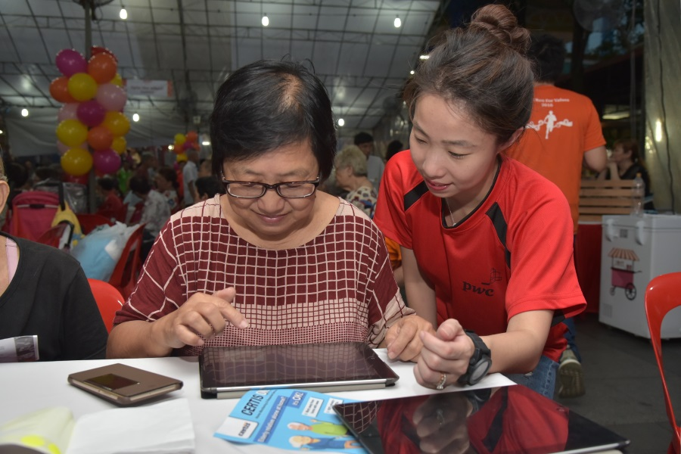
Konkurs „Cyfrowa transformacja w medycynie i opiece” – 2020 r.
Personalised risk prediction – ICT solutions –Data integration – AI
Innowacyjne rozwiązania dla systemów opieki zdrowotnej – wykorzystanie spersonalizowanego modelu przewidywania zagrożeń zdrowotnych, zastosowanie innowacyjnych narzędzi ICT
Typ projektu: działania badawczo-innowacyjne (RIA) Budżet projektu: 4-6 mln€
International cooperation (Japan, Canada) in ICT solutions – Smart living environment
Innowacyjne rozwiązania ICT wspierające niezależne funkcjonowanie – opracowanie i walidacja nowych narzędzi smart wspierających osoby starsze – wykorzystanie AI, IoT, emocjonalnych maszyn. Współpraca z Japonią/Kanadą.
Typ projektu: działania badawczo-innowacyjne (RIA) Budżet projektu: 3-4 mln€
Notes:
CCC – complex chronic conditions

Slide 20
Konkurs „Cyfrowa transformacja w medycynie i opiece” – 2020 r.
Computer solutions for testing medicines
Innowacyjne rozwiązania in-silico do testowania leków i urządzeń medycznych.
Cel: szybsze wprowadzenie takich metod na rynek.
Typ projektu: działania badawczo-innowacyjne (RIA) Budżet projektu: 6-8 mln€
Digital health and care services
Zamówienia publiczne – rozwój narzędzi cyfrowych
Typ projektu: zamówienia przedkomercyjne (PCP), Budżet projektu: 5– 6 mln€
Dofinansowanie KE: 90%

Slide 21
Konkurs „Big data i cyberbezpieczeństwo w medycynie” – 2020 r.
AI for the smart hospital - Pilot demonstration
Rozwiązania smart dla szpitala (roboty, big data, uczenie maszynowe, systemy autonomiczne). Wdrożenia w szpitalach, domach opieki, przychodniach.
Typ projektu: działania innowacyjne (IA) Budżet projektu: 7-10 mln€
AI for Genomics and Personalised Medicine – Linking Data – Large-scale repository
SI dla genomiki i medycyny personalizowanej – wykazanie możliwości i korzyści zastosowania SI w medycynie personalizowanej. Sprzężenie europejskich repozytoriów genomicznych i innych danych medycznych – wsparcie przy podejmowaniu decyzji przez personel medyczny.
Typ projektu: działania badawczo-innowacyjne (RIA) Budżet projektu: 4-6 mln€
AI for Health Imaging – Large repository
SI dla technik obrazowania w medycynie – wkład do utworzenia repozytorium danych obrazowych – najpopularniejsze nowotwory.
Typ projektu: działania badawczo-innowacyjne (RIA) Budżet projektu: 4-6 mln€

Slide 22
Ważne wydarzenia
EC Health InfoDay – 3 lipca 2019, Bruksela
Szczegółowa informacja o konkursach i inicjatywach w 2020 r.
HNN2.0 Health Partnering event – 4 lipca 2019, Bruksela
Umówione spotkania bilateralne z potencjalnymi partnerami/koordynatorami
Możliwość krótkiego zaprezentowania pomysłu na projekt/kompetencji instytutu
http://www.kpk.gov.pl/?event=dzien-informacyjny-zdrowie-h2020-3-lipca-2019-bruksela
REJESTRACJA
OTWARTA
https://healthbe2019.b2match.io/

Slide 23
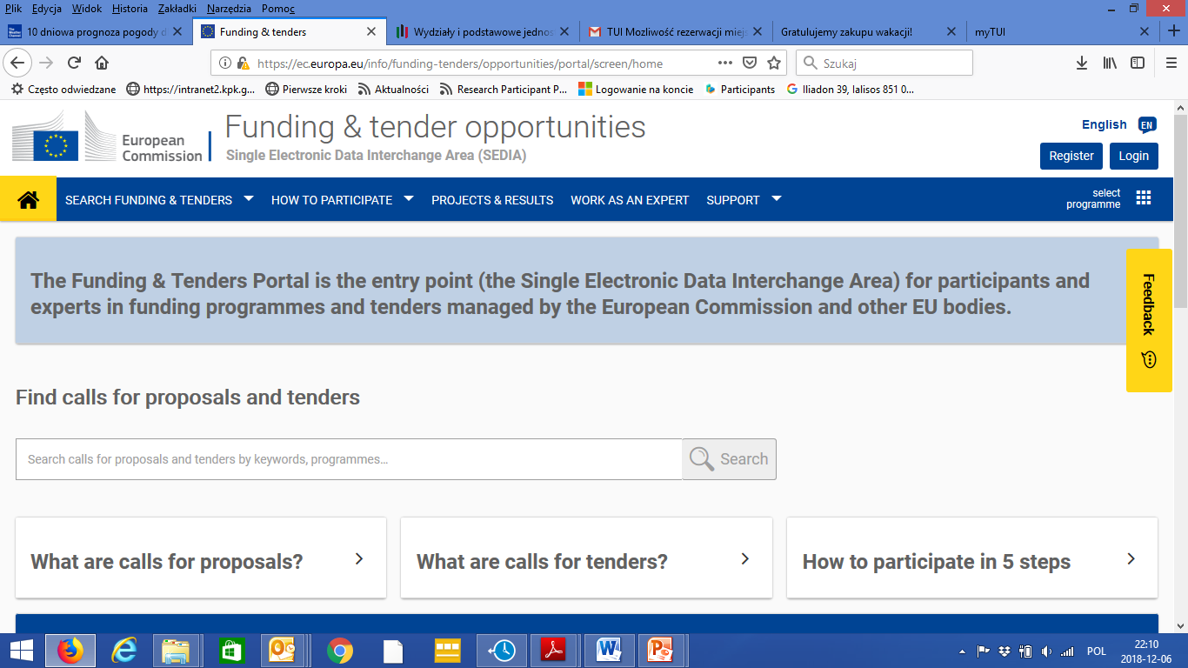
Nowy Portal uczestnika - SEDIA
https://ec.europa.eu/info/funding-tenders/opportunities/portal/screen/home

Slide 24
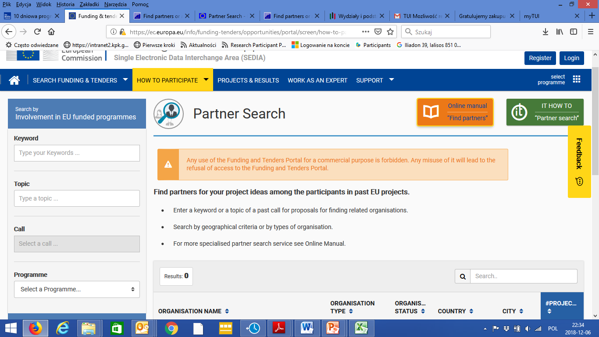
Poszukiwanie partnerów: SEDIA
Nowa funkcja na portalu KE
baza uczestników programu Horyzont
poszukiwanie partnerów do nowych konkursów
wszystkie obszary tematyczne
https://ec.europa.eu/info/funding-tenders/opportunities/portal/screen/how-to-participate/partner-search

Slide 25
Zostań ekspertem oceniającym
Komisja Europejska poszukuje ekspertów oceniających do programu Horyzont 2020
Rejestracja do bazy ekspertów oceniających:
https://ec.europa.eu/info/funding-tenders/opportunities/portal/screen/work-as-an-expert
Konkursy SC1 H2020 – 98 polskich ekspertów zaangażowanych (lata 2014 – 2017)

Slide 26
Nowy Program Ramowy - Horizon Europe (2021 – 2027)

Slide 27
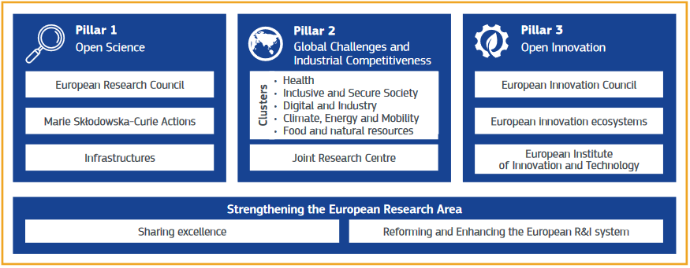
Horizon Europe – 100 mld Euro (2021-2027)
25,8 mld Euro 52,7 mld Euro 13,5 mld Euro
2,1 mld Euro

Slide 28
Klaster Zdrowie - priorytetowe obszary badawcze
Zdrowie na różnych etapach życia
Czynniki środowiskowe i społeczne
Choroby nie-zakaźne i choroby rzadkie
Choroby zakaźnie
Narzędzie, technologie i rozwiązania cyfrowe w zdrowiu i opiece
Systemy opieki zdrowotnej

Slide 29
Podejście ukierunkowane na misje
Misje – przybliżające działania badawczo-innowacyjne do społeczeństwa; dające znaczne efekty
Misja – RAK (CANCER)
KE szuka ekspertów do Grupy Doradczej: http://www.kpk.gov.pl/?p=48227

Slide 30
Polecane strony
Portal uczestnika - SEDIA (NOWOŚĆ)
https://ec.europa.eu/info/funding-tenders/opportunities/portal/screen/home
Program Pracy Zdrowie 2018 – 2020
http://ec.europa.eu/research/participants/data/ref/h2020/wp/2018-2020/main/h2020-wp1820-health_en.pdf
Projekt Health NCP Net 2.0
https://www.healthncp.net/
Horyzont Europa
https://ec.europa.eu/info/designing-next-research-and-innovation-framework-programme/what-shapes-next-framework-programme_en

Slide 31
Bezpłatna oferta
KPK / RPK
Dni Informacyjne, szkolenia, warsztaty, webinaria, portal H2020
Konsultacje na etapie aplikowania i realizacji projektów; mentoring
Pre-screening wniosków przed wysłaniem do KE
Pomoc zagranicznym naukowcom - EURAXESS
Poszukiwanie partnerów do konsorcjów, spotkania brokerskie

Slide 32
Konsultacje wniosków
Konsultujemy wnioski do programu Horyzont 2020.
Sprawdzamy zgodność wniosku z tematem konkursu i programem pracy ogłoszonym przez Komisję Europejską.
Sprawdzamy, czy wniosek spełnia względy formalne i zawiera wszystkie niezbędne elementy.
Przekazujemy wnioskodawcy uwagi.
Skonsultuj się z nami! Zwiększ swoje szanse na finansowanie z Horyzontu 2020!
Usługi konsultacji są bezpłatne, działalność KPK jest finansowana przez MNiSW.

Slide 33
ZAPRASZAMY DO KONTAKTU
Ewa Szkiłądź
Ewa.szkiladz@kpk.gov.pl
Tel. +48500207844

